Slide 1

CHAPTER 4
Statement of Cash Flows
현금흐름표 · Operating · Investing · Financing 활동의 현금 흐름
Introduction to Financial Accounting | KAIST College of Business
Notes:
현금흐름표: 현금을 operating·investing·financing 세 활동으로 분류하고, 영업활동 현금흐름을 직접법·간접법으로 보고하는 법을 다룹니다.

Slide 2
Study Plan · 목차
LECTURE TOPICS
Cash Flow Reporting의 목적과 유용성 · Purpose & Usefulness
SECTION 1
1
Cash Inflows와 Cash Outflows의 분류 · Classification
SECTION 2
2
Direct vs. Indirect Method · Operating Cash Flows
SECTION 3
3
핵심 흐름: 왜 현금흐름을 보고하는가 → 유입·유출의 분류 → 영업활동 현금흐름을 계산하는 두 가지 방법.
Ch 4 · Statement of Cash Flows
2
Notes:
세 섹션: 현금흐름 보고의 목적과 유용성 → 현금 유입·유출의 분류 → 직접법과 간접법.

Slide 3
PART 1
Purpose & Usefulness
현금흐름 보고의 목적과 유용성

Slide 4

The Three Engines of Cash Flow
SECTION 1
현금흐름표는 기업의 현금을 세 가지 활동으로 구분합니다 — Operating · Investing · Financing.
세 엔진이 함께 회사의 현금 이야기를 구성합니다: 벌고(Operating), 심고(Investing), 조달합니다(Financing).
핵심: 총 현금 변동은 세 활동의 순현금흐름을 합한 값과 같습니다.
Ch 4 · Statement of Cash Flows
4
Notes:
현금흐름표는 현금을 세 엔진으로 나눕니다 — Operating(영업), Investing(투자), Financing(재무). 셋의 순합이 현금의 순변동입니다.

Slide 5
PART 2
Classifying Cash Inflows & Outflows
현금 유입·유출의 분류

Slide 6
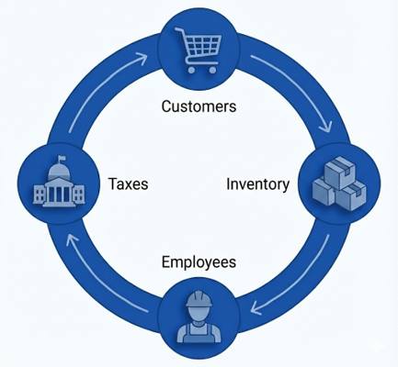
Operating Activities — The Heartbeat of the Business
SECTION 2
Operating Activities는 cash basis로 보고되는 income statement 항목을 포함합니다.
Cash Inflows · 유입
재화·용역 판매
배당금 수취
이자수익 *
Cash Outflows · 유출
공급자에게
종업원에게
정부에 (세금)
대여자에게 (이자비용) *
* 주의: 이자·배당 관련 항목은 investing/financing이 아니라 operating 섹션에 보고됩니다.
Ch 4 · Statement of Cash Flows
6
Notes:
영업활동은 손익계산서 항목을 현금 기준으로 봅니다. 이자수익·배당금 수취·이자지급은 US GAAP에서 operating으로 분류됩니다.

Slide 7

Investing Activities — Spending Now to Grow Later
SECTION 2
Investing activities는 장기 자산(long-term assets)과 투자에 초점을 둡니다.
Cash Inflows · 유입 (Selling)
PP&E 매각
투자자산 매각
대여금 회수
Cash Outflows · 유출 (Buying)
PP&E 매입
투자자산 매입
타인에게 대여
PP&E: 유형자산 (Property, Plant and Equipment).
Ch 4 · Statement of Cash Flows
7
Notes:
투자활동은 장기자산과 투자의 매입(유출)·매각(유입)을 다룹니다. PP&E는 유형자산을 뜻합니다.

Slide 8
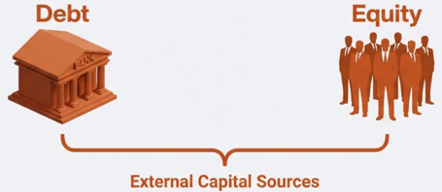
Financing Activities — Managing the Capital Supply
SECTION 2
Financing activities는 회사가 필요한 자본을 어떻게 조달하는지를 나타냅니다.
Cash Outflows · 유출 (자본 환원)
Cash Inflows · 유입 (자본 조달)
원금 상환
배당금 지급
자사주 재매입 (Treasury stocks)
채권·어음 발행 (Debt)
주식 매각 (Equity)
Ch 4 · Statement of Cash Flows
8
Notes:
재무활동은 자본을 어떻게 조달하고 되돌려주는지를 보여줍니다. 채권·주식 발행은 유입, 원금 상환·배당·자사주 매입은 유출입니다.

Slide 9
Usefulness of Classification
SECTION 2
세 회사 모두 $100,000의 현금을 창출했지만 — 그 출처가 미래를 가릅니다.
A
B
C
영업활동에서
투자활동에서
재무활동에서
제품·용역 판매로 창출.
지속 가능하고 건강함.
자산 매각으로 창출.
일회성 — 경고 신호일 수 있음.
차입으로 창출.
상환 부담 — 위험이 큼.
같은 $100,000라도 operating에서 나온 현금이 가장 건강합니다 — 분류가 현금의 '질'을 드러냅니다.
Ch 4 · Statement of Cash Flows
9
Notes:
같은 금액의 현금이라도 영업에서 나온 것이 가장 건강합니다. 자산 매각이나 차입에 의존한 현금은 지속 가능성이 낮습니다. 분류가 현금의 질을 드러냅니다.

Slide 10
Concept Quiz 1 — Classify Each Transaction
SECTION 2
각 거래를 활동(Operating·Investing·Financing)과 방향(유입·유출)으로 분류하시오.
Issued common stock ($300k)
Paid salaries ($17k)
Paid cash dividend ($100k)
Purchased equipment ($35k)
Sold delivery truck ($8k)
Received cash dividend ($50k)
Sold inventory ($11k)
Ch 4 · Statement of Cash Flows
10
Notes:
Students classify each transaction (operating / investing / financing) in class.

Slide 11
Classification Issue — U.S. GAAP vs. IFRS
SECTION 2
이자(interest)와 배당금(dividend)의 지급·수취 분류는 기준마다 다릅니다.
Item · 항목 | U.S. GAAP | IFRS
이자 수취 · Interest received | Operating | Investing
이자 지급 · Interest paid | Operating | Financing
배당금 수취 · Dividends received | Operating | Investing
배당금 지급 · Dividends paid | Financing | Financing
핵심: U.S. GAAP은 이자·배당 수취를 모두 operating으로 보지만, IFRS는 investing으로 분류할 수 있습니다.
색상 코드: Operating (파랑) · Investing (청록) · Financing (황갈).
Ch 4 · Statement of Cash Flows
11
Notes:
이자와 배당의 지급·수취 분류가 U.S. GAAP과 IFRS에서 다릅니다. GAAP은 대부분 operating으로, IFRS는 investing/financing 선택을 허용합니다.

Slide 12
PART 3
Direct vs. Indirect Method
영업활동 현금흐름: 직접법 vs. 간접법

Slide 13

Two Ways to Report Operating Cash Flows
SECTION 3
영업활동 현금흐름은 두 가지 방식으로 보고할 수 있습니다 — 결과는 동일합니다.
Direct Method · 수표책 방식
Cash Receipts − Cash Payments
실제 현금 수취·지급을 직접 나열
Indirect Method · 조정 방식
Net Income +/− Adjustments
순이익에서 조정하여 도출
동일한 결과: 두 방법 모두 같은 Net Cash Flow from Operating Activities에 도달합니다.
Ch 4 · Statement of Cash Flows
13
Notes:
직접법은 실제 현금 수취·지급을 나열하고(수표책 방식), 간접법은 순이익을 조정합니다(조정 방식). 두 방법의 영업활동 현금흐름 결과는 항상 같습니다.

Slide 14
The Direct Method — Receipts & Disbursements
SECTION 3
사례: United Brands Corporation (2021년 12월 31일 종료 회계연도).
Cash Flows from Operating Activities · $ in millions
From customers | 98
From investment revenue | 3
To suppliers of goods | (50)
To employees | (11)
For interest | (3)
For insurance | (4)
For income taxes | (11)
Net cash flows from operating activities | $22
직접법이란
실제 현금 유입·유출을 항목별로 나열
고객·공급자·종업원 등 원천별 표시
직관적이나 자료 수집 부담이 큼
결과: Net Operating Cash Flow = $22M.
Ch 4 · Statement of Cash Flows
14
Notes:
직접법은 고객·투자수익 등 현금 유입과 공급자·종업원·이자·보험·세금 등 현금 유출을 직접 나열합니다. United Brands의 영업활동 현금흐름은 $22M입니다.

Slide 15
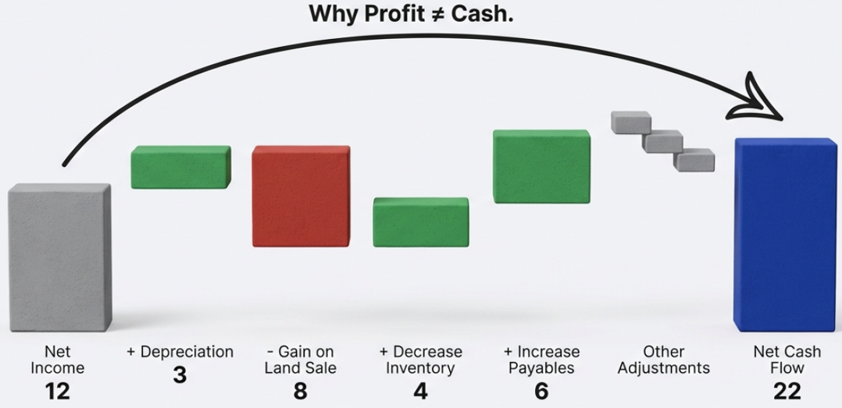
The Indirect Method — Reconciliation
SECTION 3
순이익(Net Income)을 영업활동 현금흐름으로 조정(reconcile)합니다.
조정 항목
비현금 비용 가산 (Depreciation)
손익 항목 조정 (Gain / Loss)
운전자본 변동 반영 (A/R · Inventory · A/P)
가장 흔한 방식: 간접법은 실무에서 널리 쓰이며, 다음 슬라이드에서 상세히 살펴봅니다.
Ch 4 · Statement of Cash Flows
15
Notes:
간접법은 순이익에서 출발해 비현금 항목과 운전자본 변동을 조정하여 영업활동 현금흐름을 도출합니다.

Slide 16
The Indirect Method — The Common Form
Cash Flows from Operating Activities · $ in millions
Net Income | $12
Adjustments for non-cash effects
Depreciation expense | 3
Gain on sale of land | (8)
Loss on sale of equipment | 2
Changes in operating assets / liabilities
Increase in A/R | (2)
Decrease in inventory | 4
Increase in A/P | 6
Increase in salaries payable | 2
Discount on bonds payable | 2
Decrease in prepaid insurance | 3
Decrease in income tax payable | (2)
Net cash flows from operating activities | $22
두 종류의 조정
1. 비현금 손익 항목
Depreciation · Gain / Loss 등
2. 운전자본 변동
A/R · Inventory · A/P 등의 증감
= $22M · Direct Method 결과와 정확히 일치합니다.
Ch 4 · Statement of Cash Flows
16
Notes:
간접법은 순이익 $12M에서 시작합니다. 감가상각·처분손익 등 비현금 항목과 A/R·재고·A/P 등 운전자본 변동을 조정해 $22M에 도달하며, 직접법 결과와 일치합니다.

Slide 17
The Complete Picture — United Brands
SECTION 3
세 활동의 순현금흐름을 합산하면 현금의 순증가와 기말 잔액이 나옵니다.
+$22M
−$19M
+$6M
Operating
Investing
Financing
영업활동 (강함)
투자활동 (성장 투자)
재무활동 (자본 조달)
Net increase in cash: +$9M · Beginning $20M → Ending $29M
확인: $22 − $19 + $6 = $9 순증가; $20 + $9 = $29 기말 현금.
Ch 4 · Statement of Cash Flows
17
Notes:
세 활동의 순현금흐름 합계: +22 − 19 + 6 = +9. 기초 현금 20에 순증가 9를 더하면 기말 현금 29가 됩니다.

Slide 18
Example — United Brands Statement of Cash Flows
United Brands Corporation · Statement of Cash Flows · For Year Ended Dec 31, 2021
Operating Activities · $ in millions
From customers | 98
From investment revenue | 3
To suppliers of goods | (50)
To employees | (11)
For interest | (3)
For insurance | (4)
For income taxes | (11)
Net cash flows — operating | $22
Investing & Financing Activities · $ in millions
Investing Activities
Purchase of land | (30)
Purchase of short-term investment | (12)
Sale of land | 18
Sale of equipment | 5
Net cash flows — investing | (19)
Financing Activities
Sale of common shares | 26
Retirement of bonds payable | (15)
Payment of cash dividends | (5)
Net cash flows — financing | 6
Net increase in cash | 9
Cash balance, January 1 | 20
Cash balance, December 31 | $29
Ch 4 · Statement of Cash Flows
18
Notes:
완성된 현금흐름표: 영업 $22, 투자 (19), 재무 6 → 순증가 9. 기초 20에서 기말 29로 마감됩니다.

Slide 19
Analyzing United Brands' Performance
SECTION 3
세 활동의 조합이 회사의 재무 건강 상태를 말해줍니다.
Operating +$22M
Investing −$19M
Financing +$6M
긍정적이고 강함
Cash Flow ($22M) > NI ($12M)
이익의 질(quality)이 높음
부정적 (유출)
성장 국면 — 토지·투자자산 매입 중
자산을 처분하지 않음
긍정적 (유입)
주식($26M)으로 자본 조달
부채 상환($15M)·배당 지급
Verdict: 강력한 영업활동과 신규 equity 조달로 자금을 대는, 건강하고 성장하는 회사입니다.
Ch 4 · Statement of Cash Flows
19
Notes:
영업 현금흐름이 순이익을 초과해 이익의 질이 높습니다. 투자 유출은 성장 투자를, 재무 유입은 신규 주식 조달을 뜻합니다. 종합하면 건강하게 성장하는 회사입니다.

Slide 20
Key Takeaways — Statement of Cash Flows
SECTION 3
세 가지 현금 엔진을 하나의 이야기로 읽으세요.
Operating · 엔진
Investing · 미래
Financing · 연료
성과 (Performance)
핵심 영업이 창출하는 현금
건강의 기본 지표
성장 (Growth)
장기 자산에 대한 투자
미래 역량의 구축
지급능력 (Solvency)
자본의 조달·환원
성장의 연료 공급
Operating은 성과를, Investing은 미래를, Financing은 지급능력을 말합니다.
기억할 것: 직접법·간접법은 표현만 다를 뿐, 영업활동 현금흐름의 결과는 같습니다.
Ch 4 · Statement of Cash Flows
20
Notes:
세 엔진 요약 — Operating은 성과(엔진), Investing은 성장(미래), Financing은 지급능력(연료). 직접법과 간접법은 표현 차이일 뿐 결과는 동일합니다.

Slide 21
END OF CHAPTER 4
Statement of Cash Flows
Next: Chapter 5 — Analyzing and Interpreting Financial Statements
Introduction to Financial Accounting | KAIST College of Business
Notes:
마무리 페이지. 다음 장은 재무제표 분석과 해석입니다.

